Slide 1

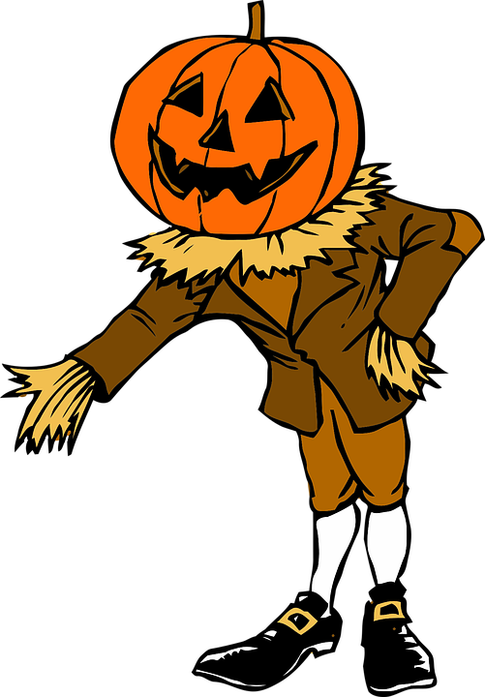
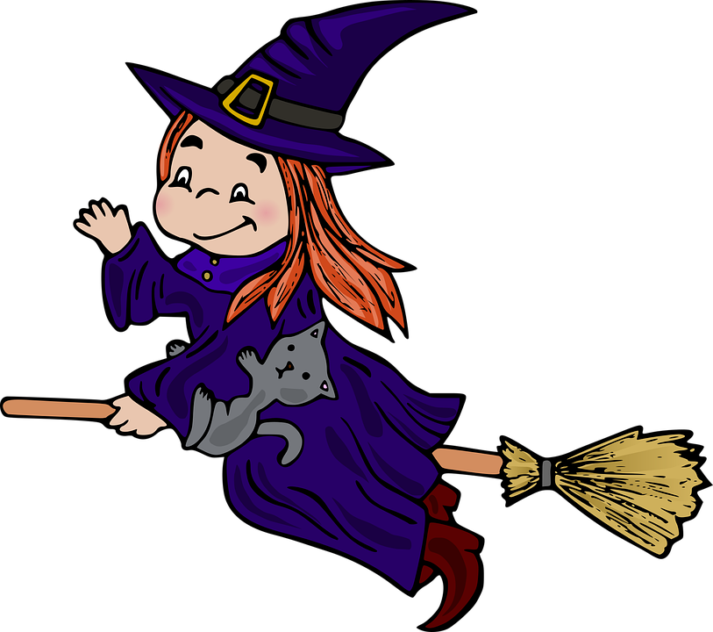
Halloween

Slide 2

ei heks

Slide 3
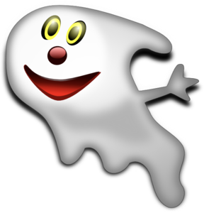
eit spøkjelse

Slide 4
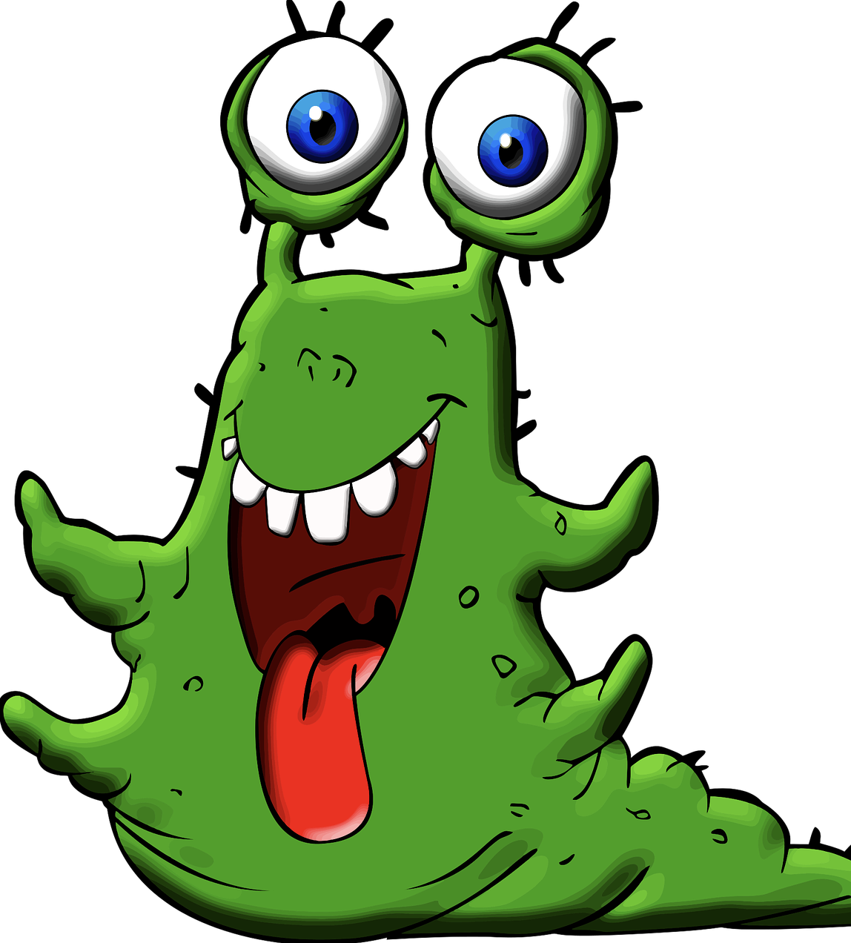
eit monster

Slide 5
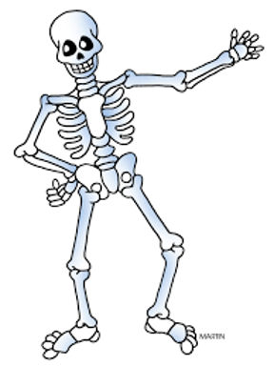
eit skjelett

Slide 6

ein zombie

Slide 7
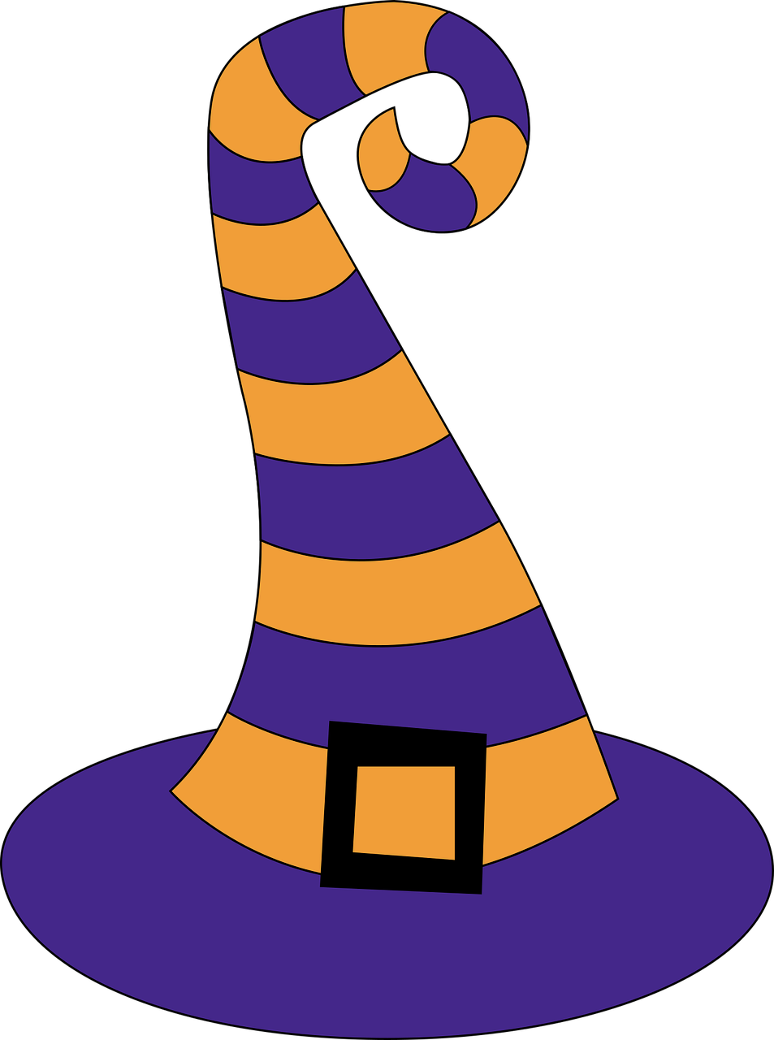
ein hatt

Slide 8

ein sopelime

Slide 9
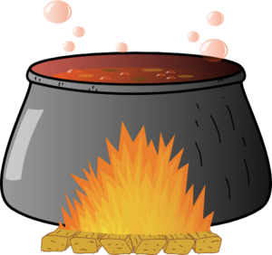
ei gryte

Slide 10

ein gravstein

Slide 11

eit hus

Slide 12
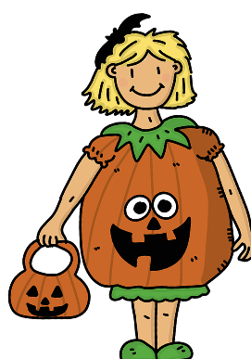
eit kostyme

Slide 13

ei maske

Slide 14

ein skalle

Slide 15

ein blodflekk

Slide 16

ein måne

Slide 17

eit gresskar

Slide 18
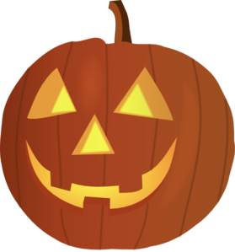
ei lykt

Slide 19

eit godteri

Slide 20
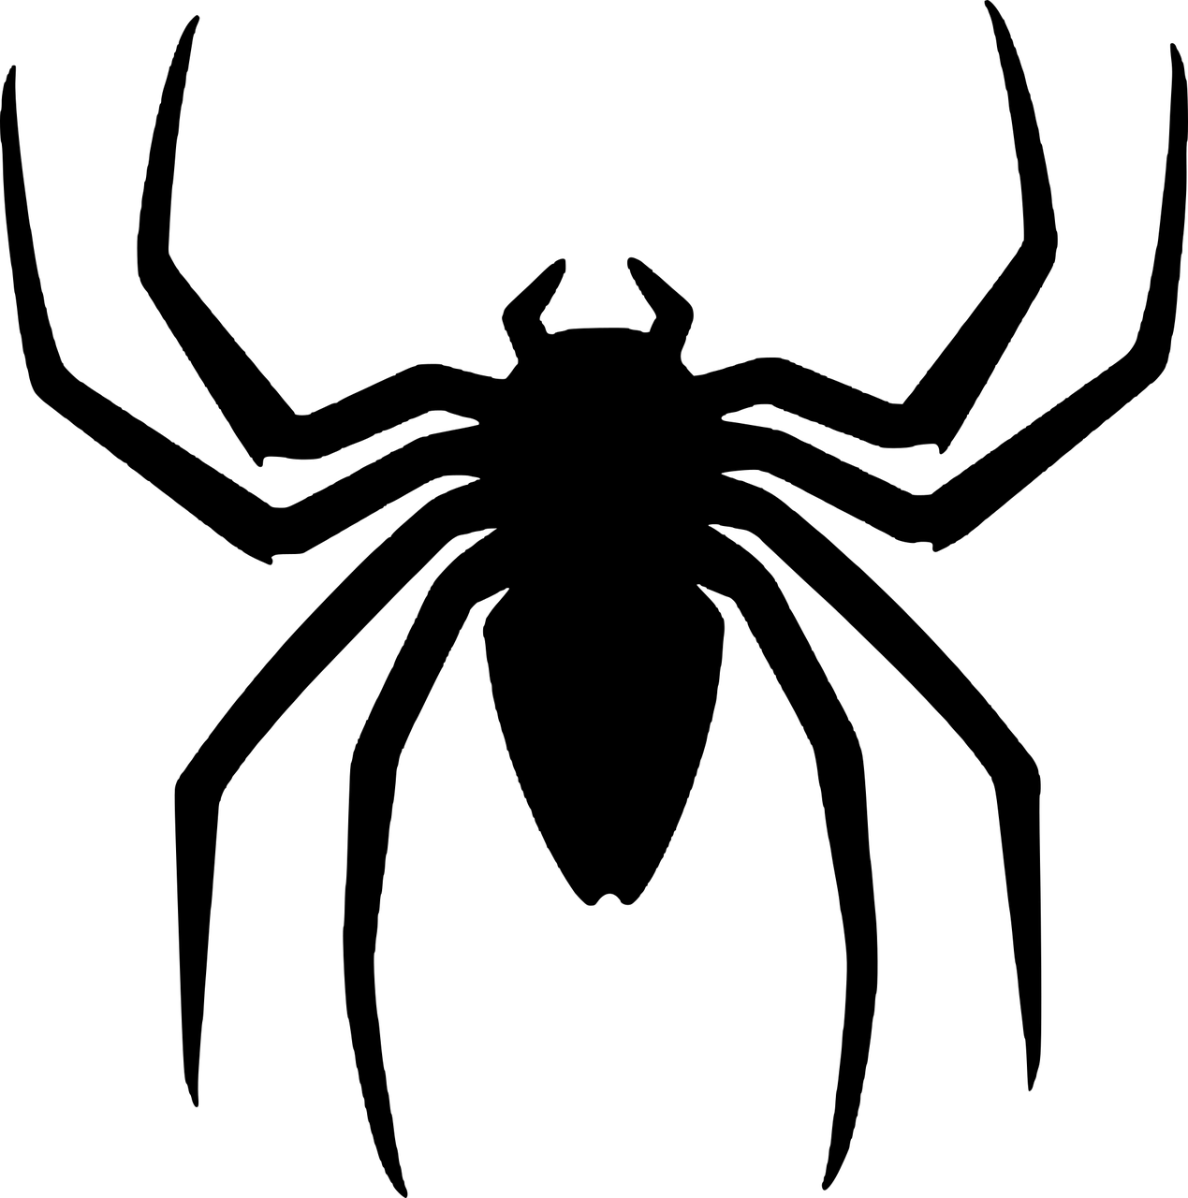
ein edderkopp

Slide 21
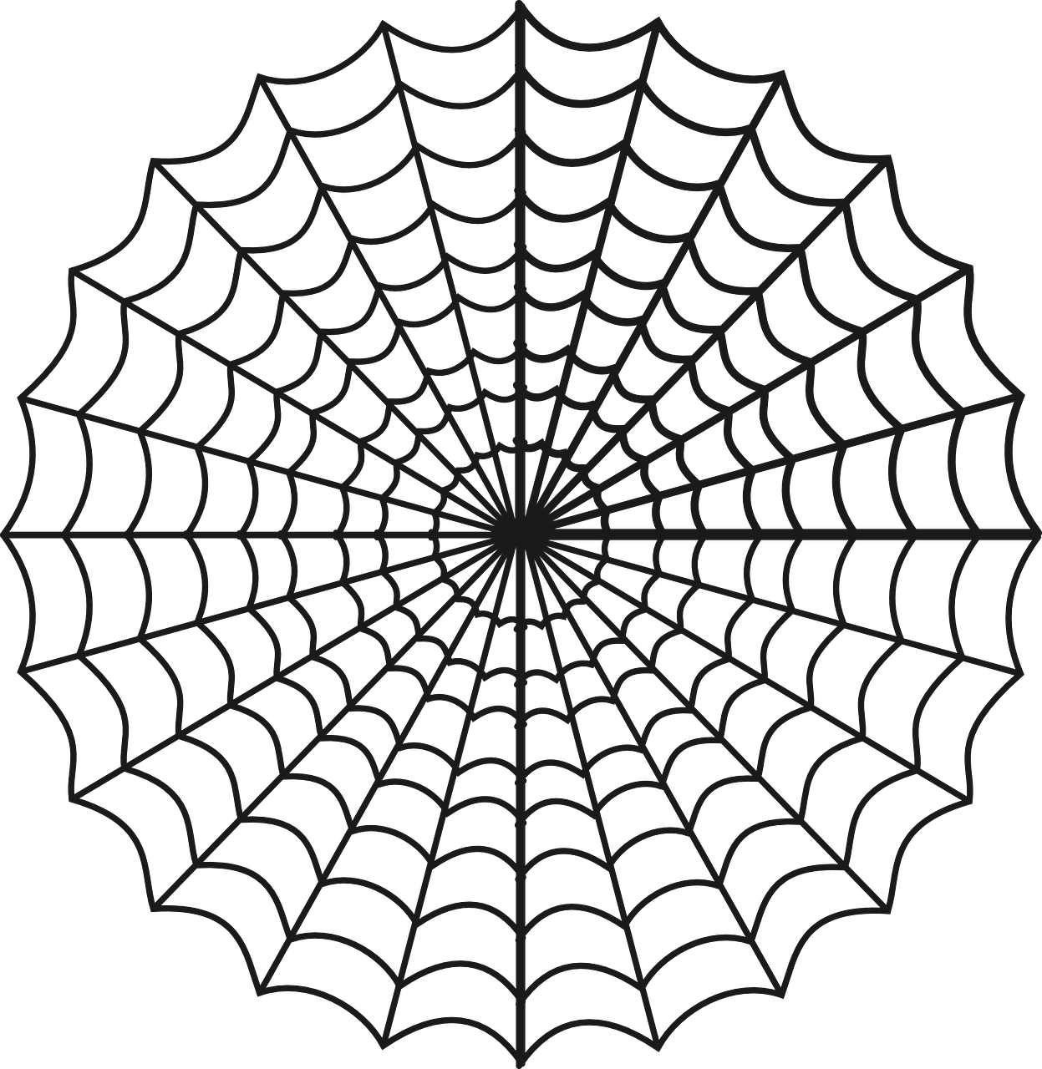
eit spindelvev

Slide 22
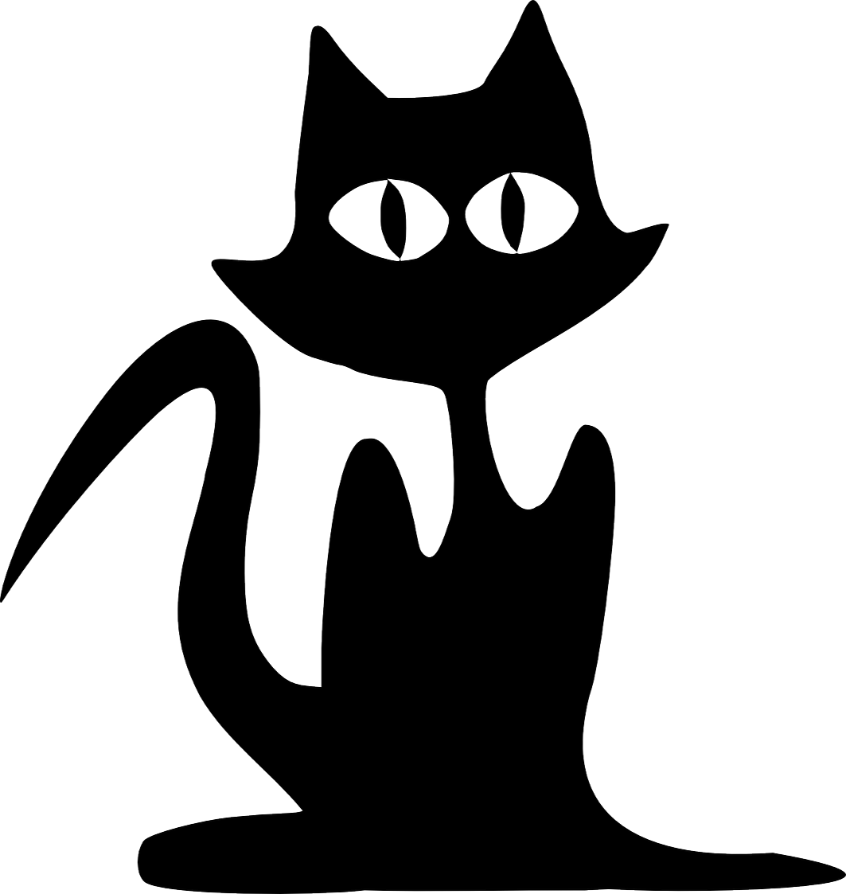
ein katt

Slide 23
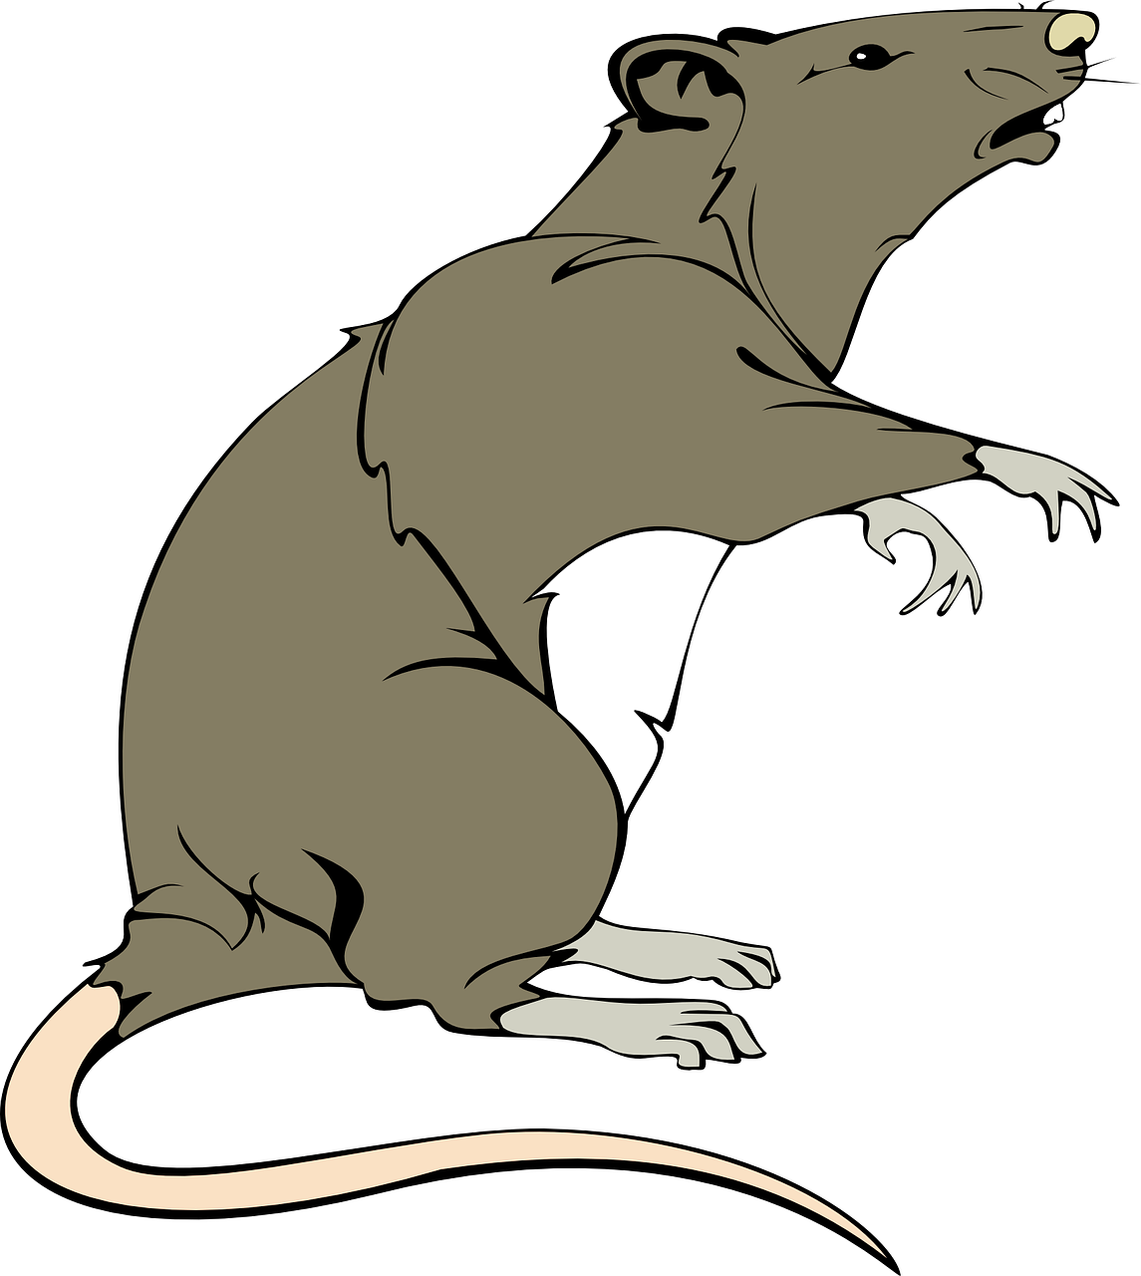
ei rotte

Slide 24
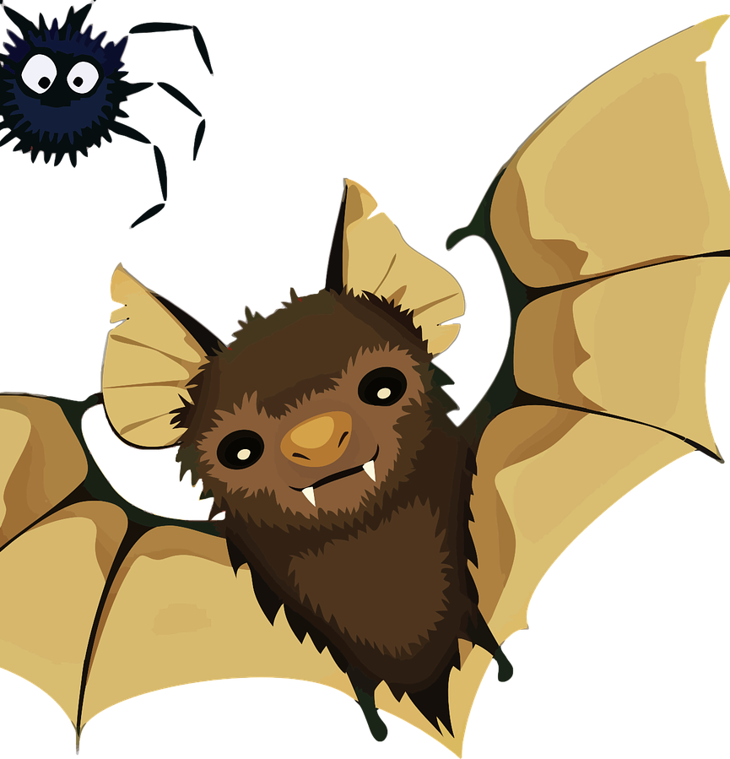
ei flaggermus

Slide 25
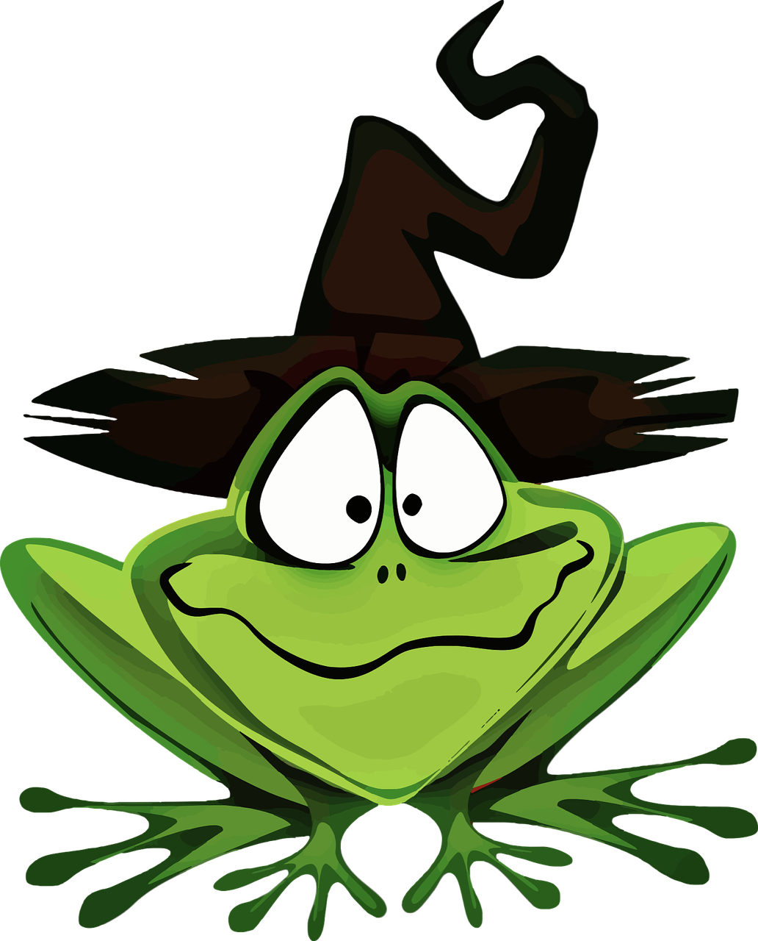
ein frosk

Slide 26

ei ugle

